Slide 1
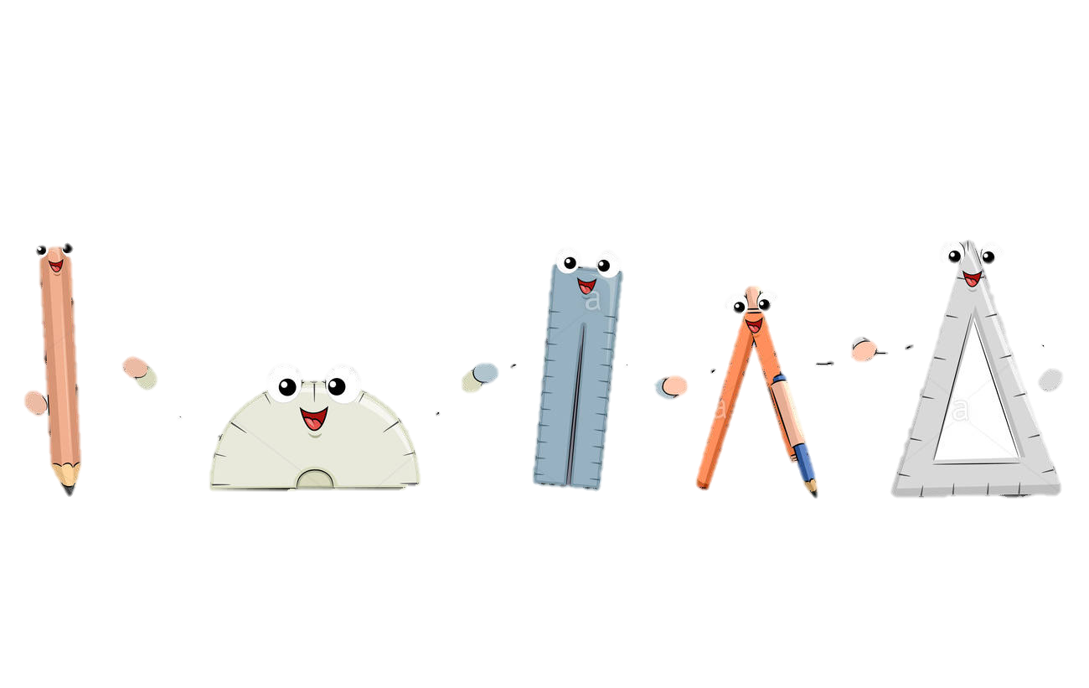
ВРСТЕ УГЛОВА
МАТЕМАТИКА 4. РАЗРЕД

Slide 2
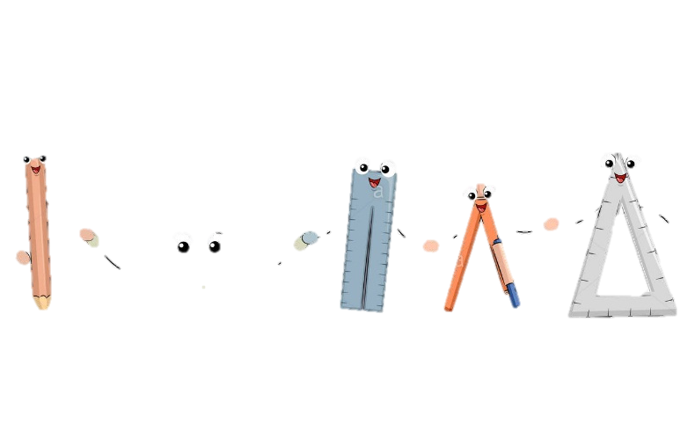
ПОНАВЉАЊЕ
- елементи угла - обиљежавање угла
b
КРАК
B
О
А
a
ТЈЕМЕ
КРАК
AOB
)

Slide 3
ПРАВИ УГАО
b
B
O
A
a
AOB
)

Slide 4
ВРСТЕ УГЛОВА
ОШТРИ
ТУПИ
ПРАВИ

Slide 5
Задатак 1:
Какви су, по врсти, нацртани углови?
ТУПИ
ОШТРИ
ТУПИ
ОШТРИ

Slide 6
Задатак 2: Запиши све углове који се на овој слици могу уочити и одреди какви су.
C
D
B
О
А
AOB,
оштри
AOC,
прави
AOD,
тупи
)
)
)
BOC,
оштри
BOD,
тупи
COD,
оштри
)
)
)

Slide 7
Задатак 3: Напиши колико оштрих, правих или тупих углова има на сваком од нацртаних четвoроуглова.
Оштрих:
1
0
2
Правих:
2
4
0
Тупих:
1
0
2

Slide 8
Задаци за самосталан рад:
У уџбенику „Математика“ на стр. 80. урадите 3. и 4. задатак.

